Slide 1
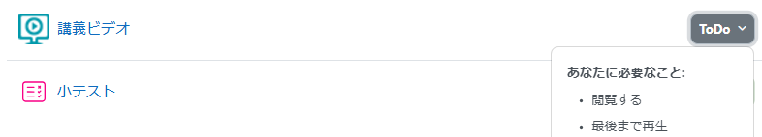
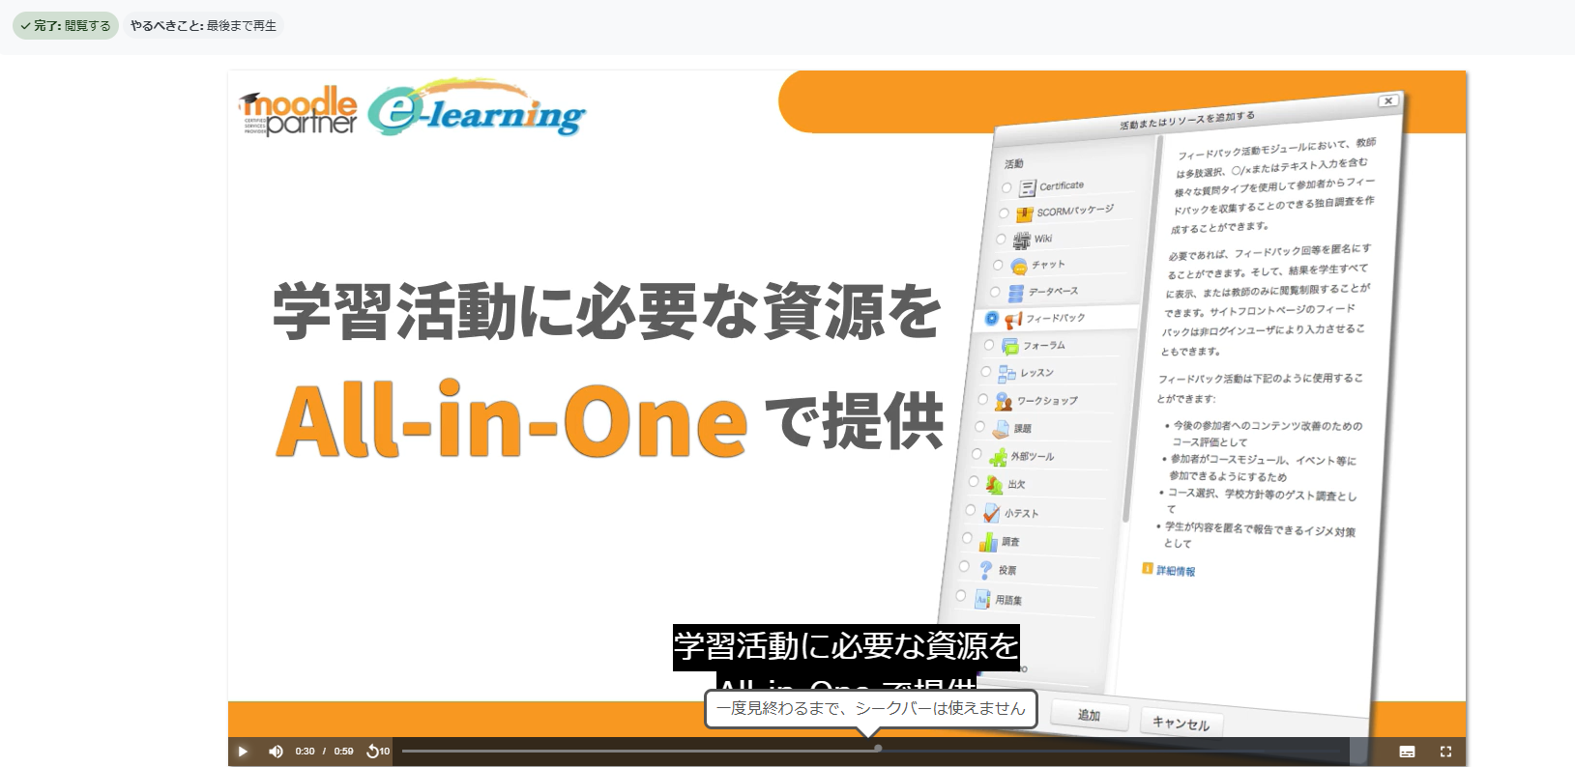

ビデオを視聴する
ビデオの視聴について。
コースから視聴したいビデオをクリックします。 「To Do」をクリックすると活動完了条件が表示されます。 ビデオ視聴の場合、最後まで視聴しないと完了にならない設定がされてる場合もあります。
「PLAY」から再生します。
視聴を中断したい場合は「PAUSE」をクリックします。 止めずに画面を離れると中断履歴が正しく取得できず、最初から視聴しなおしになる場合があります。
右下のボタンを押すと全画面表示になります。
シークバー制御設定がされている場合、ビデオを最後まで視聴するまではシークバーのコントロールが使えません。
字幕が設定されている場合、右下のメニューから字幕の表示/非表示をコントロールすることができます。
最後まで視聴したら、コーストップへ戻るか、次のコンテンツに遷移してください。 遷移したタイミングで「活動完了_最後まで視聴」の処理が行われ、活動完了となります。
ビデオを視聴する

